Slide 1
ŠTEVILSKI IZRAZI (3. ura)
Saša Klemenc, prof. razr. pouka

Slide 2
Koliko je vseh lego kock?
2
2 • 3 = 6

Slide 3
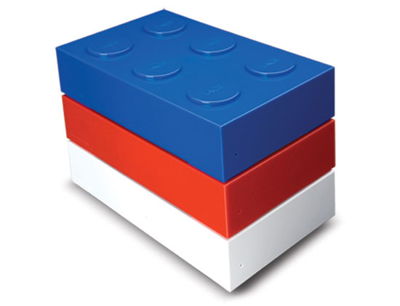
Koliko je lego kock sedaj?
2 • 3 + 1 = 7

Slide 4
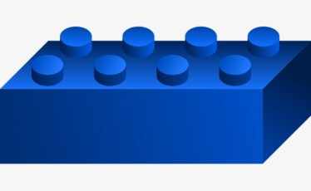
1. Kako bi račun napisali sedaj?
2. Ali se je število lego kock kaj spremenilo?
1 + 2 • 3 = 7

Slide 5
1 + 2 • 3 =
1. NAČIN 2. NAČIN
3 6
1 + 2 • 3 = 3 • 3 = 9 1 + 2 • 3 = 1 + 6 = 7

Slide 6
MNOŽENJE IMA PREDNOST PRED SEŠTEVANJEM.
15
1. primer: 7 + 3 • 5 = 22
18
2. primer: 3 • 6 + 8 = 26
DZ–str. 91

